Slide 1
Εμπορική πολιτική στις αναπτυσσόμενες χώρες

Slide 2
Μαθησιακοί στόχοι
Να περιγράψετε την ιστορική διαδρομή του προστατευτισμού στις αναπτυσσόμενες χώρες και να αναλύσετε τα επιχειρήματα της εκβιομηχάνισης μέσω υποκατάστασης των εισαγωγών και της νηπιακής βιομηχανίας.
Να συνοψίσετε τις βασικές ιδέες πίσω από τον οικονομικό δυαδισμό και τη σχέση του με το διεθνές εμπόριο.
Να περιγράψετε την πρόσφατη οικονομική ιστορία των ασιατικών χωρών, όπως η Κίνα και η Ινδία, και να προσδιορίσετε τη σχέση ανάμεσα στη ραγδαία οικονομική τους μεγέθυνση και τη συμμετοχή τους στο διεθνές εμπόριο.

Slide 3
Προεπισκόπηση
Εκβιομηχάνιση με υποκατάσταση εισαγωγών.
Η απελευθέρωση του εμπορίου από το 1985 και μετά.
Διεθνές εμπόριο και μεγέθυνση: Η απογείωση της Ασίας.

Slide 4
Εισαγωγή
Ποιες χώρες είναι «αναπτυσσόμενες»;
Ο όρος «αναπτυσσόμενες χώρες» δεν έχει ακριβή ορισμό, αλλά δίνεται σε πολλές χώρες με χαμηλό και μεσαίο εισόδημα.

Slide 5
ΣΧΕΤΙΚΕΣ ΕΝΝΟΙΕΣ
Μεγέθυνση ή αύξηση
Πιο στενή έννοια της ανάπτυξης
Σημαίνει μεγέθυνση αριθμών που μετρούν ένα οικονομικό φαινόμενο (ύψος παραγωγής, επίπεδο εισοδήματος κλπ).
Μη αναπτυγμένες χώρες “ανάπτυξη” γιατί έχουν ανάγκη από διαρθρωτικές αλλαγές
Αναπτυγμένες χώρες “μεγέθυνση” γιατί έχουν ήδη συντελεστεί διαρθρωτικές αλλαγές.

Slide 6
Οικονομική Επέκταση
Σημαίνει την ανοδική φάση ενός οικονομικού κύκλου.
Οικονομική Πρόοδος
Ποιοτική σημασία παρά ποσοτική χωρίς να εκφράζει κάτι συγκεκριμένο.
Οικονομική Εξέλιξη
Διαχρονική μεταβολή των οικονομικών μεγεθών θετικά ή αρνητικά (θετική=αναπτυσσόμενη οικονομία).

Slide 7
ΜΟΡΦΕΣ ΟΙΚΟΝΟΜΙΑΣ
Υπανάπτυκτη
Δεν πρέπει να ταυτίζεται με μία φτωχή οικονομία.
θεωρητικά πραγματοποιείται χαμηλό οικονομικό μέγεθος σε σχέση με τις υφιστάμενες πραγματικές δυνατότητες
Αν και είναι δυνατή η ανάπτυξη εντούτοις είναι ατελής
Αναπτυσσόμενη
Συνεχώς μεταβάλλεται και μεταβαίνει σε υψηλότερα επίπεδα εισοδήματος.
Έχει περισσότερα περιθώρια ανόδου.

Slide 8
Αναπτυγμένη
Πλούσια οικονομία-υψηλοί δείκτες οικονομικών μεγεθών
Εξασφαλίζει υψηλό βιοτικό επίπεδο
Άφθονα και ποιοτικώς ανώτερα αγαθά και υπηρεσίες σε σύγκριση με τις προηγούμενες οικονομίες.
Ώριμη
Οικονομία που έχει περάσει τη φάση της επιτάχυνσης της ανάπτυξης και είναι στη φάση διατήρησης και σταθεροποίησης
Οικονομική οπισθοδρόμηση
Οικονομία με χαμηλό μέσο κατα κεφαλήν εισόδημα-παραδοσιακές πρακτικές και αναποτελεσματική λειτουργία οικονομικών μονάδων = χειροτερεύει σε ορισμένο χρονικό διάστημα.

Slide 9
Κατά κεφαλήν Ακαθάριστο Εγχώριο Προϊόν, 2019 (δολάρια, προσαρμοσμένα ως προς τις διαφορές στα επίπεδα τιμών)
Hνωμένες Πολιτείες | 64.747
Γερμανία | 55.110
Ιαπωνία | 43.445
Νότια Κορέα | 44.203
Μεξικό | 21.294
Κίνα | 13.548
Μπανγκλαντές | 4.513
Πηγή: Conference Board Total Economy Database.

Slide 10
Εκβιομηχάνιση με υποκατάσταση εισαγωγών
Η εκβιομηχάνιση με υποκατάσταση εισαγωγών ήταν μια εμπορική πολιτική που είχε υιοθετηθεί από πολλές χώρες με χαμηλό και μεσαίο εισόδημα πριν από τη δεκαετία του ’80.
Η πολιτική αποσκοπούσε στην ενθάρρυνση των εγχώριων κλάδων, μέσω του περιορισμού των ανταγωνιστικών εισαγωγών.
Συχνά συνοδευόταν από την άποψη ότι οι πλούσιες χώρες εκμεταλλεύονταν τις φτωχές χώρες, μέσω των διεθνών χρηματοπιστωτικών αγορών και του εμπορίου.

Slide 11
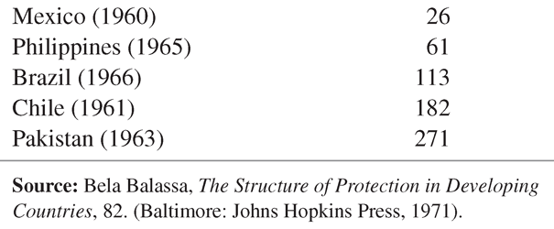
Πραγματική προστασία της μεταποίησης σε ορισμένες αναπτυσσόμενες χώρες (%)
Οι υψηλοί βαθμοί προστασίας επέτρεψαν στη βιομηχανία να επιβιώνει ακόμη και με κόστος παραγωγής τριπλάσιο ή τετραπλάσιο από την τιμή των εισαγωγών που υποκαθιστούσαν

Slide 12
Εκβιομηχάνιση με υποκατάσταση εισαγωγών (συνέχεια)
Η πολιτική αυτή στηρίχθηκε/στηρίζεται στο επιχείρημα της νηπιακής βιομηχανίας:
Οι χώρες μπορεί να έχουν δυνητικό συγκριτικό πλεονέκτημα σε ορισμένους κλάδους, αλλά αυτοί οι κλάδοι δεν μπορούν στα πρώτα τους βήματα να ανταγωνιστούν τους εδραιωμένους κλάδους άλλων χωρών.
Για να επιτρέψουν σε αυτούς τους κλάδους να εδραιωθούν, οι κυβερνήσεις πρέπει προσωρινά να τους στηρίξουν μέχρι να αναπτυχθούν αρκετά, ώστε να είναι ισχυροί για να ανταπεξέλθουν στον διεθνή ανταγωνισμό.
ΗΠΑ-Γερμανία: υψηλά επίπεδα δασμών στη μεταποίηση τον 19ο αι. - Ιαπωνία: εκτεταμένοι έλεγχοι στις εισαγωγές έως το ’70.

Slide 13
Προβλήματα του επιχειρήματος της νηπιακής βιομηχανίας
Μπορεί να είναι δαπανηρή σήμερα η στήριξη κλάδων, που θα έχουν συγκριτικό πλεονέκτημα στο μέλλον.
Εξαιτίας της προφύλαξης, οι νηπιακοί κλάδοι μπορεί ποτέ να μη «ενηλικιωθούν» ή να γίνουν ανταγωνιστικοί.
Δεν δικαιολογείται η κρατική παρέμβαση, εκτός και αν υπάρχει ανεπάρκεια της αγοράς, που αποτρέπει τον ιδιωτικό τομέα να επενδύσει στο νηπιακό κλάδο.
Παράδειγμα ιδιωτικής πρωτοβουλίας: βιοτεχνολογία ΗΠΑ (αρκετές επενδύσεις, πριν την 1η πώληση)

Slide 14
Νηπιακή βιομηχανία και ανεπάρκεια της αγοράς
Υπάρχουν δύο επιχειρήματα για το πώς οι ανεπάρκειες της αγοράς δεν επιτρέπουν στις νηπιακές βιομηχανίες να γίνουν ανταγωνιστικές:
Ατελείς χρηματοπιστωτικές αγορές
Λόγω της ανεπαρκούς λειτουργίας της χρηματοπιστωτικής νομοθεσίας και των αγορών (και γενικότερα, της απουσίας δικαιωμάτων ιδιοκτησίας), οι επιχειρήσεις δεν μπορούν ή δεν επιλέγουν να αποταμιεύσουν και να δανειστούν για να επενδύσουν αποτελεσματικά στην παραγωγική τους διαδικασία.
Αν δεν είναι εφικτή η δημιουργία αγορών που να λειτουργεί καλύτερα και η ενίσχυση της νομοθεσίας, τότε οι υψηλοί δασμοί είναι μια δεύτερη καλύτερη επιλογή πολιτικής για την αύξηση των κερδών των νέων επιχειρήσεων, που θα οδηγήσει σε ταχύτερη ανάπτυξη.

Slide 15
Νηπιακή βιομηχανία και ανεπάρκεια της αγοράς (συνέχεια)
Το πρόβλημα της ιδιοποίησης
Οι επιχειρήσεις μπορεί να μην έχουν τη δυνατότητα να ιδιοποιηθούν τα οφέλη των επενδύσεών τους στους νέους κλάδους, διότι αυτά τα οφέλη είναι δημόσια αγαθά.
Η γνώση που δημιουργείται στην αρχή ενός κλάδου ίσως να μην μπορεί να αποτελέσει αντικείμενο ιδιοποίησης (ίσως να είναι ένα δημόσιο αγαθό), λόγω της απουσίας δικαιωμάτων ιδιοκτησίας.
Αν δεν είναι εφικτή η δημιουργία ενός συστήματος δικαιωμάτων ιδιοκτησίας, τότε οι υψηλοί δασμοί θα είναι μια δεύτερη καλύτερη επιλογή πολιτικής για την ενθάρρυνση της ανάπτυξης στους νέους κλάδους.

Slide 16
Εκβιομηχάνιση με υποκατάσταση εισαγωγών
Η εκβιομηχάνιση με υποκατάσταση των εισαγωγών λειτούργησε στις δεκαετίες του ’50 και του ’60, ως στρατηγική για την ενθάρρυνση των μεταποιητικών κλάδων στις χώρες της Λατινικής Αμερικής.

Slide 17
Εκβιομηχάνιση με υποκατάσταση εισαγωγών (συνέχεια)
Όμως, ο τελικός στόχος της πολιτικής ήταν η οικονομική ανάπτυξη, και όχι η ίδια η ενθάρρυνση της μεταποίησης.
Η εκβιομηχάνιση μέσω της υποκατάστασης των εισαγωγών προήγαγε την οικονομική ανάπτυξη;
Όχι, οι χώρες που υιοθέτησαν αυτήν την πολιτική μεγεθύνθηκαν με χαμηλότερο ρυθμό από τις πλούσιες χώρες και άλλες χώρες που δεν την υιοθέτησαν.

Slide 18
Εκβιομηχάνιση με υποκατάσταση εισαγωγών (συνέχεια)
Φαίνεται ότι το επιχείρημα της νηπιακής βιομηχανίας δεν ήταν τόσο βάσιμο όσο πίστευαν ορισμένοι αρχικά.
Οι νέοι κλάδοι δεν έγιναν ανταγωνιστικοί παρά τους εμπορικούς περιορισμούς.
Η εκβιομηχάνιση με υποκατάσταση των εισαγωγών είχε κόστος και προήγε την αναποτελεσματική χρήση των πόρων:
Περιλάμβανε σύνθετες, χρονοβόρες διατάξεις.
Έθετε υψηλούς δασμούς για τους καταναλωτές, αλλά και για τις επιχειρήσεις που έπρεπε να αγοράσουν εισαγόμενες εισροές για τα προϊόντα τους.
Προήγε τους αναποτελεσματικά μικρούς κλάδους.

Slide 19
Απελευθέρωση εμπορίου
Υπάρχουν ορισμένες ενδείξεις ότι οι χώρες με χαμηλό και μεσαίο εισόδημα που είχαν σχετικά ελεύθερο εμπόριο είχαν υψηλότερη οικονομική μεγέθυνση από τις χώρες που ακολουθούσαν την πολιτική της εκβιομηχάνισης μέσω της υποκατάστασης εισαγωγών.
Αλλά αυτό το συμπέρασμα αποτελεί αντικείμενο αντιπαράθεσης.
Ωστόσο, μέχρι τα μέσα της δεκαετίας του 1980 πολλές κυβερνήσεις έχασαν την πίστη τους στην εκβιομηχάνιση μέσω της υποκατάστασης εισαγωγών και άρχισαν να απελευθερώνουν το εμπόριο.

Slide 20
Επίπεδα δασμών στις αναπτυσσόμενες χώρες
Ένα μέτρο για την απομάκρυνση από την πολιτική της εκβιομηχάνισης μέσω υποκατάστασης των εισαγωγών είναι η μεγάλη πτώση του επιπέδου των δασμών που έχουν μειωθεί από έναν μέσο όρο που ήταν πάνω από 30% στις αρχές της δεκαετίας του 1980 σε μόνο 10% σήμερα.
Χώρες που κάποτε στηρίζονταν πολύ στην πολιτική της εκβιομηχάνισης μέσω υποκατάστασης των εισαγωγών, όπως η Ινδία και η Βραζιλία, έχουν προβεί στις μεγαλύτερες μειώσεις δασμών.
Πηγή: World Bank.

Slide 21
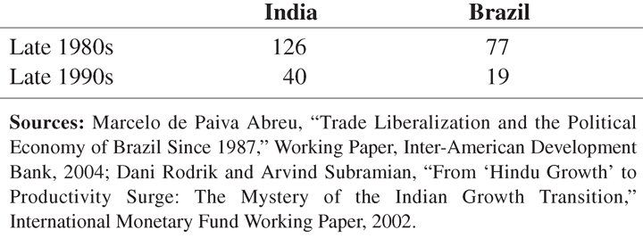
Πραγματικοί βαθμοί προστατευτισμού της μεταποίησης στην Ινδία και τη Βραζιλία
Απελευθέρωση εμπορίου: Υψηλη αύξηση του όγκου εμπορίου και διαφοροποίηση της φύσης του εμπορίου (από αγροτικά και ορυκτά σε μεταποιημένα αγαθά)

Slide 22
Η ανάπτυξη του εμπορίου των αναπτυσσόμενων χωρών
Από το 1980 και μετά, πολλές αναπτυσσόμενες χώρες άρχισαν να εγκαταλείπουν την πολιτική εκβιομηχάνισης μέσω υποκατάστασης των εισαγωγών.
Ένα αποτέλεσμα ήταν η μεγάλη αύξηση των εισαγωγών και των εξαγωγών ως ποσοστό του ΑΕΠ.
Πηγή:
http://data.worldbank.org/indicator/NE.EXP.GNFS.ZS
,
http://data.worldbank.org/indicator/NE.IMP.GNFS.ZS

Slide 23
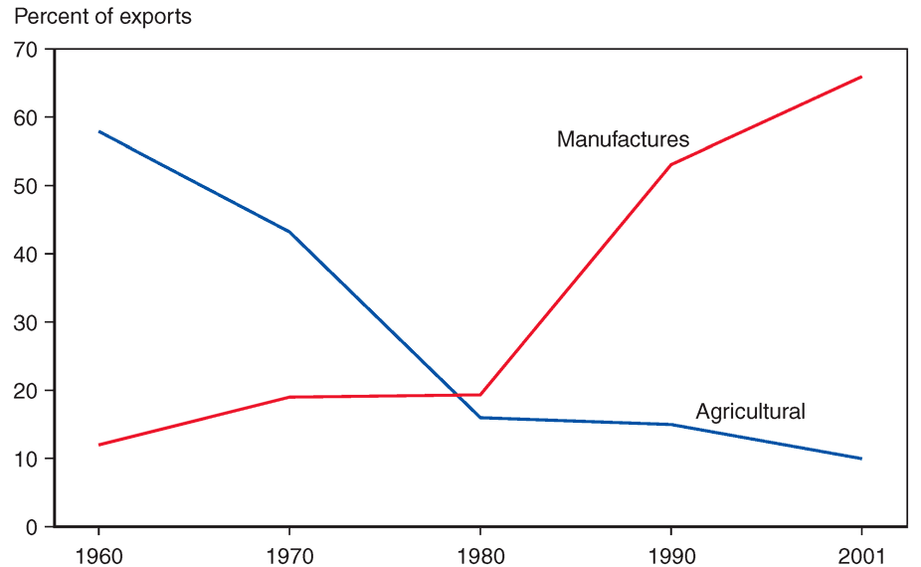
Διαφοροποίηση της σύνθεσης των εξαγωγών των αναπτυσσόμενων χωρών
Source: United Nations Council on Trade and Development

Slide 24
Απελευθέρωση εμπορίου (συνέχεια)
Όπως και με την εκβιομηχάνιση μέσω της υποκατάστασης εισαγωγών, ο τελικός στόχος την απελευθέρωσης του εμπορίου ήταν η οικονομική ανάπτυξη.
Προήγαγε η απελευθέρωση του εμπορίου την οικονομική ανάπτυξη;
Οι ενδείξεις είναι συγκεχυμένες.
Οι ρυθμοί μεγέθυνσης στη Βραζιλία και τις άλλες χώρες της Λατινικής Αμερικής ήταν χαμηλότεροι μετά την απελευθέρωση του εμπορίου από ό,τι ήταν κατά τη διάρκεια της εκβιομηχάνισης μέσω της υποκατάστασης των εισαγωγών (Case Study-Mexico).

Slide 25
Απελευθέρωση εμπορίου (συνέχεια)
Αλλά οι ασταθείς μακροοικονομικές πολιτικές και οι χρηματοπιστωτικές κρίσεις συνέβαλαν στην επιβράδυνση της μεγέθυνσης μέχρι τη δεκαετία του 1980.
Άλλες χώρες σαν την Ινδία μεγεθύνθηκαν γρήγορα μετά την απελευθέρωση του εμπορίου στη δεκαετία του 1980, αλλά δεν είναι σαφές μέχρι ποιο βαθμό το απελευθερωμένο εμπόριο συνέβαλε στη μεγέθυνση. (Case study India)

Slide 26
Εκβιομηχάνιση με εξαγωγικό προσανατολισμό
Αντί της εκβιομηχάνισης μέσω της υποκατάστασης εισαγωγών, αρκετές χώρες στην Ανατολική Ασία υιοθέτησαν εμπορικές πολιτικές που προήγαν τις εξαγωγές σε συγκεκριμένους κλάδους.
Η Ιαπωνία, το Χονγκ Κονγκ, η Ταϊβάν, η Νότια Κορέα, η Σιγκαπούρη, η Μαλαισία, η Ταϊλάνδη, η Ινδονησία και η Κίνα είναι χώρες που γνώρισαν ταχεία μεγέθυνση σε διάφορους εξαγωγικούς τομείς και ταχεία οικονομική μεγέθυνση γενικά.
Αυτές οι οικονομίες ή ένα υποσύνολο απ’ αυτές ορισμένες φορές ονομάζονται «ασιατικές οικονομίες υψηλών επιδόσεων - AOYE».

Slide 27
Εκβιομηχάνιση με εξαγωγικό προσανατολισμό (συνέχεια)
Αυτές οι ασιατικές οικονομίες υψηλών επιδόσεων έχουν υψηλό όγκο εξαγωγών και εισαγωγών σε σχέση με τη συνολική τους παραγωγή.
Απ’ αυτήν την άποψη, αυτές οι οικονομίες είναι «ανοικτές» στο διεθνές εμπόριο.
Αλλά είναι αμφισβητήσιμο αν αυτές οι οικονομίες ακολούθησαν μια πολιτική απόλυτα «ελεύθερου εμπορίου».
Παρότι οι ενδείξεις δείχνουν ότι το εμπόριο σ’ αυτές τις οικονομίες ήταν λιγότερο περιορισμένο, σε σύγκριση με άλλες χώρες χαμηλού και μεσαίου εισοδήματος, ορισμένες φορές παρέμεναν ορισμένοι εμπορικοί περιορισμοί.

Slide 28
Η ασιατική απογείωση
Από τη δεκαετία του 1960 και μετά, πολλές οικονομίες άρχισαν να συγκλίνουν προς τα επίπεδα εισοδήματος των αναπτυγμένων χωρών.
Η Νότια Κορέα άρχισε να ανεβαίνει οικονομικά στη δεκαετία του 1960, η Κίνα στα τέλη της δεκαετίας του 1970 και η Ινδία περίπου μια δεκαετία αργότερα.
Πηγή: Total Economy Database.

Slide 29
Η μεγάλη αύξηση του διεθνούς εμπορίου στις ασιατικές χώρες
Πηγή: World Bank

Slide 30
Μέσο ποσοστό προστασίας, 1985 (%)

Slide 31
Εκβιομηχάνιση με εξαγωγικό προσανατολισμό (συνέχεια)
Είναι επίσης ασαφές αν ο υψηλός όγκος εξαγωγών και εισαγωγών προκάλεσε την ταχεία οικονομική μεγέθυνση ή απλά συνδεόταν με την ταχεία οικονομική μεγέθυνση.
Ορισμένοι οικονομολόγοι υποστηρίζουν ότι η αιτία της ταχείας οικονομικής μεγέθυνσης ήταν οι υψηλοί ρυθμοί αποταμίευσης και επένδυσης, που οδήγησαν τόσο στη γενική ταχεία οικονομική μεγέθυνση, όσο και στην ταχεία οικονομική μεγέθυνση στους εξαγωγικούς τομείς.
Επιπρόσθετα, σχεδόν όλες οι ασιατικές οικονομίες υψηλών επιδόσεων έχουν γνωρίσει ταχεία εκπαιδευτική μεγέθυνση, που βελτίωσε το μορφωτικό επίπεδο και την επιστημονική κατάρτιση, στοιχεία απαραίτητα για ένα παραγωγικό εργατικό δυναμικό.

Slide 32
Βιομηχανικές πολιτικές στην Ανατολική Ασία
Ορισμένες οικονομίες της Ανατολικής Ασίας έχουν ακολουθήσει βιομηχανικές πολιτικές: πολιτικές που αποσκοπούν στην ενθάρρυνση συγκεκριμένων βιομηχανικών κλάδων.
Παραδείγματα βιομηχανικής πολιτικής δεν αποτελούν μόνο οι δασμοί, οι περιορισμοί στις εισαγωγές και οι επιδοτήσεις των εξαγωγών για τους βιομηχανικούς κλάδους που ανταγωνίζονται τις εισαγωγές και τους εξαγωγικούς βιομηχανικούς κλάδους,
αλλά και πολιτικές όπως τα επιδοτούμενα δάνεια προς τους βιομηχανικούς κλάδους και η επιδότηση της έρευνας και ανάπτυξης.
Αλλά δεν υιοθέτησαν όλες οι ασιατικές οικονομίες υψηλής επίδοσης βιομηχανικές πολιτικές, ενώ όσες ακολούθησαν στηρίχθηκαν σε διάφορες πολιτικές.

Slide 33
Ποικιλία Πολιτικών από τις ΑΟΥΕ
Σιγκαπούρη: λεπτομερής εποπτεία της οικονομίας
Χονγκ Κονγκ: απόλυτη ελευθερία οικονομίας
Ν. Κορέα: προμελετημένη προώθηση της δημιουργίας μεγάλων βιομηχανικών επιχειρήσεων.
Ταϊβάν: κυριαρχία μικρών οικογενειακών επιχειρήσεων.

Slide 34
Βιομηχανικές πολιτικές στην Ανατολική Ασία (συνέχεια)
Δεν υπάρχουν επαρκείς ενδείξεις ότι οι χώρες με βιομηχανική πολιτική είχαν ταχύτερη οικονομική μεγέθυνση στους στηριζόμενους βιομηχανικούς κλάδους από τις υπόλοιπες χώρες.
Υπάρχουν ορισμένες ενδείξεις ότι οι βιομηχανικές πολιτικές απέτυχαν: τα χημικά, η χαλυβουργία και η κατασκευή αυτοκινήτων στηρίχθηκαν στη Νότια Κορέα στη δεκαετία του ’70,
αλλά αυτές οι πολιτικές εγκαταλείφθηκαν στη συνέχεια, διότι ήταν πολύ δαπανηρές και δεν συνέβαλλαν στην επιθυμητή μεγέθυνση.

Slide 35
Περίληψη
Η εκβιομηχάνιση μέσω της υποκατάστασης των εισαγωγών αποσκοπούσε στην ενθάρρυνση της οικονομικής μεγέθυνσης, μέσω του περιορισμού των εισαγωγών που ανταγωνίζονταν τα εγχώρια προϊόντα στις χώρες χαμηλού και μεσαίου εισοδήματος.
Σύμφωνα με το επιχείρημα της νηπιακής βιομηχανίας, οι νέοι κλάδοι (π.χ. στις φτωχές χώρες) χρειάζονται προσωρινή προστασία εξαιτίας ανεπαρκειών της αγοράς:
οι ανεπαρκείς χρηματοπιστωτικές αγορές περιορίζουν την αποταμίευση, τον δανεισμό και την επένδυση στην παραγωγική διαδικασία,
προβλήματα ιδιοποίησης των κερδών από την ιδιωτική επένδυση στην παραγωγική διαδικασία.

Slide 36
Περίληψη (συνέχεια)
Η πολιτική της εκβιομηχάνισης μέσω της υποκατάστασης των εισαγωγών επιχειρήθηκε στις δεκαετίες του 1950 και του 1960, αλλά στα μέσα της δεκαετίας του 1980 εγκαταλείφθηκε λόγω της απελευθέρωσης του εμπορίου.
Ακόμα και σήμερα υπάρχουν διαφωνίες για την ακριβή επίδραση του απελευθερωμένου εμπορίου στην εθνική ευημερία.
Το εμπόριο συνέβαλε στη μεγέθυνση ορισμένων τομέων, αλλά η άποψη ότι το εμπόριο συνέβαλε στη γενική οικονομική μεγέθυνση αντιμετωπίζεται με σκεπτικισμό.
Ορισμένοι υποστηρίζουν ότι το εμπόριο συνέβαλε στην αύξηση της εισοδηματικής ανισότητας.

Slide 37
Περίληψη (συνέχεια)
Αρκετές οικονομίες της Ανατολικής Ασίας υιοθέτησαν την εκβιομηχάνιση με εξαγωγικό προσανατολισμό, αντί την εκβιομηχάνιση μέσω της υποκατάστασης των εισαγωγών.
Χαρακτηριστικά αυτής της πολιτικής ήταν οι υψηλοί όγκοι εισαγωγών και εξαγωγών και οι σχετικά χαμηλοί εμπορικοί περιορισμοί.
Αλλά δεν είναι σαφές σε ποιο βαθμό αυτή η πολιτική συνέβαλε στη συνολική οικονομική μεγέθυνση.
Ορισμένες οικονομίες της Ανατολικής Ασίας χρησιμοποίησαν παράλληλα πιο γενικές βιομηχανικές πολιτικές.
Αλλά δεν είναι σαφές σε ποιο βαθμό αυτές οι πολιτικές συνέβαλαν στη συνολική οικονομική μεγέθυνση ή αν τη δυσχέραναν.

